Slide 1

http://code.google.com/p/menta/

Slide 2



Please add field TTT to main page
Please add field TTT to main page
Remove customer address from main page
… add functional ….
Remove field…
Add field…

Slide 3

MAVEN
Rational Rose
И т.д.

Slide 4

Небольшое изменение модели – генерируются заново модули и вся логика из них стирается
Необходимо строгое знание нотации, причем в рамках того пакета, на котором работаешь
Ограниченный список языков для сгенерированного кода

Slide 5

Лингвистический анализ входящего требования (СR, Requirement, bug report, и т.д.)
Поиск оптимального решения в базе знаний
Модификация семантической модели приложения
Генерация приложения

Slide 6

Stanford Parser
  Input: “Add global counters to Customer”
    amod(counters-3, global-2)
    dobj(Add-1, counters-3)
    prep_to(Add-1, Customer-5)

Slide 7

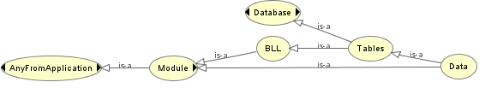
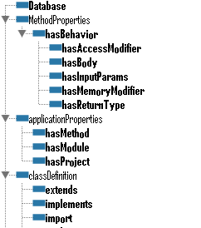

Slide 8

Входные данные:
  “Add customer field Surname”

Slide 9
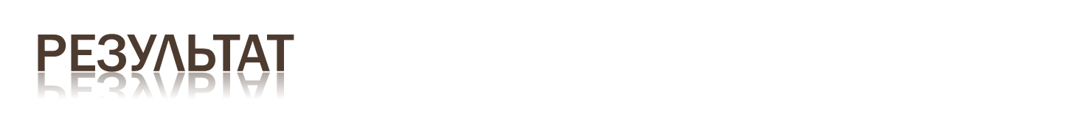
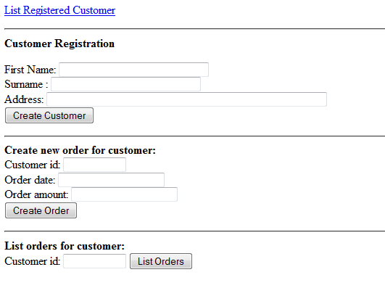

Slide 10

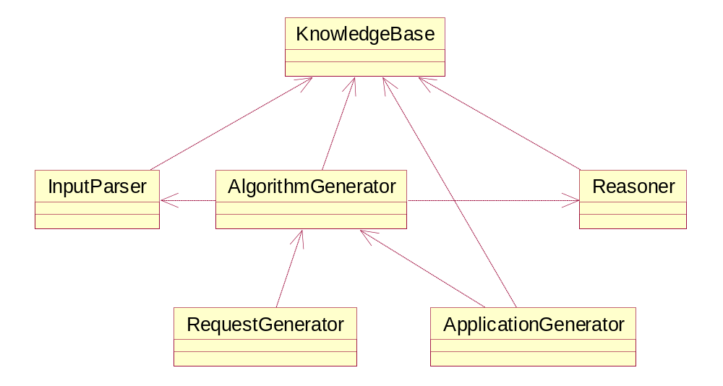

Slide 11

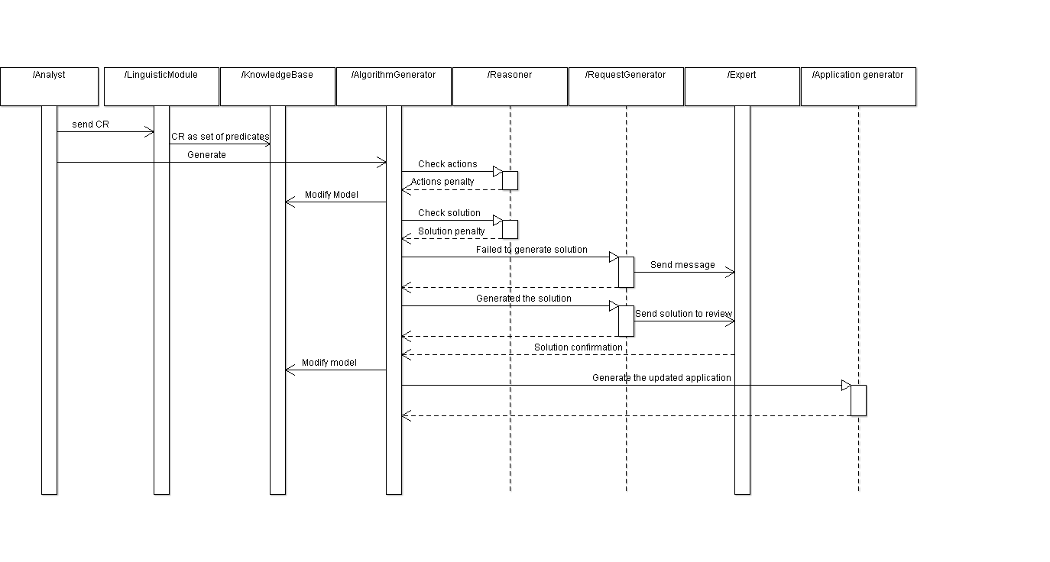

Slide 12
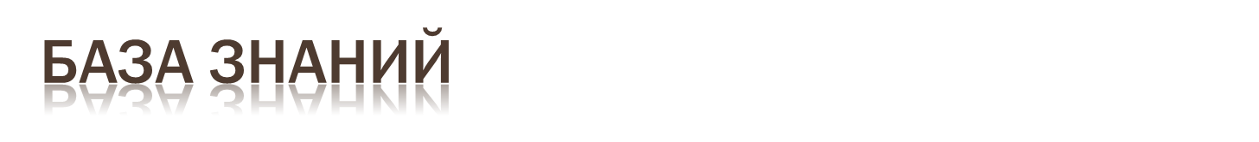
Содержит
  HOW-TOs
  Tutorials
  Знания полученные от экспертов
  Модели предложений
Представляет из себя
  Формализованную семантическую модель

Slide 13

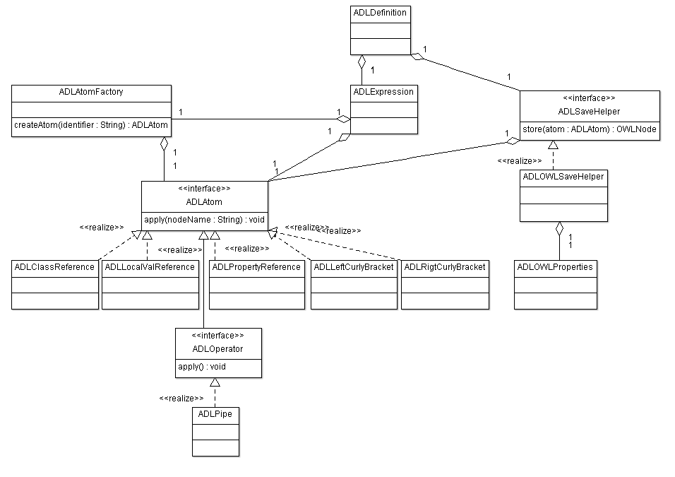

Slide 14

Выбирается произвольно список решений из Базы Знаний
Среди них составляются произвольно пары и выбираются самые лучшие
Среди пар производится отбор признаков обоих «родителей» и на основе их создается потомок
Среди потомков случайным образом происходит произвольная модификация (мутация)
Полученные алгоритмы проверяются на соответствие требованием

Slide 15

Импорт OWL модели
Анализ цепочки ДНК с помощью алгоритма OPEN NARS
Анализ измененной модели с помощью алгоритма OPEN NARS

Slide 16
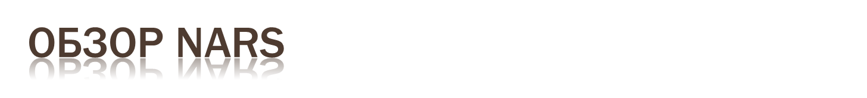
Язык
Семантические принципы
Правила выводы

Slide 17

NAL0 – базовые правила для описания иерархий, отношений. На этом уровне заданы правила языка логики Narsese.
NAL1 – индукция, дедукция, абдукция
NAL2 – Дополняет вариантами наследования, включая: подобие. Позволяет произвести сравнение и аналогии
NAL3 – Введенные термы могут быть объединены или же пересечены друг другом, то есть сочетание термов дают некоторую вероятность и частоту.
NAL4 – Суждение над термами, которые могут выражены только через другие термы
NAL5 – Работы с суждениями высшего порядка, включающие множества термов. Позволяет провести импликацию и составить эквивалентность

Slide 18
NAL6 – переменные термы могут быть использованы для определения других термов. При переменных термах система может выполнять гипотетического вывода на основе абстрактных символов, шаблонов и моделей.
NAL7 – события имеют временной атрибут и зависят от других событий и времени их происхождения. Позволяет построить предсказание события в будущем
NAL8 – Оперированием с понятием цели – совокупностью суждений и событий.

Slide 19
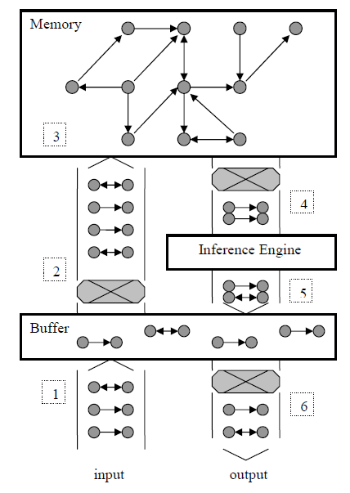

1. Добавление задач в буфер
2.Задачи добавляются в память
3.Задачи смешиваются в памяти с остальными
4.Задачи и понятия выбираются из памяти и поступают в модуль логических выводов
5. Выводы добавляются в буфер как «полученные»
6. Выдается решение

Slide 20

<task> ::= [<budget>] <sentence> // задание
<sentence> ::= <statement>"." [<tense>][<truth>] // суждение для запоминания
<relation> ::= "-->" // наследование
| "<->" // похожесть
| "--]" // свойство

Slide 21

**********
IN: <bird --> swimmer>.
IN: <bird --> swimmer>. %0.10;0.60%
1
OUT: <bird --> swimmer>. %0.87;0.91%
**********
IN: <bird --> animal>.
IN: <robin --> bird>.
1
OUT: <robin --> animal>. %1.00;0.81%
*******
***********
Индукция
IN: <swan --> bird>. %1.00;0.99% {0 : 1}
IN: <swan --> white-thing>. %1.00;0.99% {0 : 2}
1
OUT: <bird --> white-thing>. %1.00;0.50% {1 : 2;1}
OUT: <bird <-> white-thing>. %1.00;0.50% {1 : 2;1}

Slide 22

************
IN: <table --] field>.
IN: <field --] remove>.
IN: <customer --> table>.
IN: <surname --> field>.
IN: <surname --> customer>.
IN: <surname --> customer>?
IN: <surname --] remove>?<…>
Результат:
OUT: <surname --] [remove]>. %1.00;0.81% {201 : 2;4}
OUT: <surname --> customer>. %1.00;0.73% {1387 : 4;5}

Slide 23

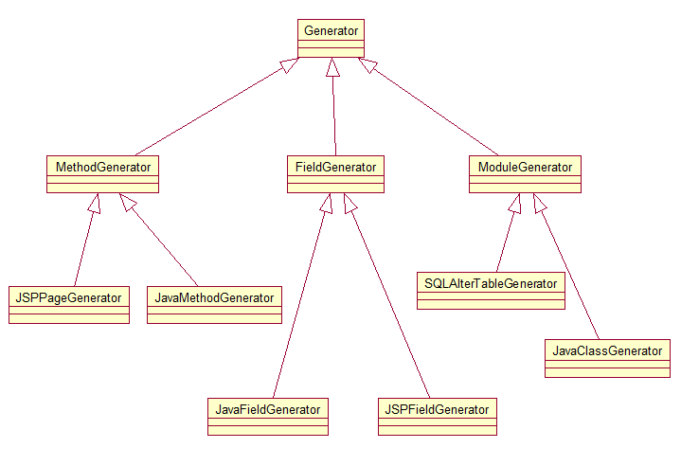

Slide 24
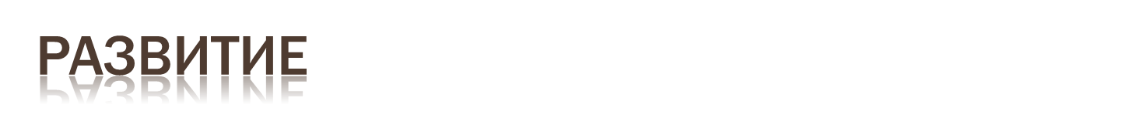
Результаты
Концепция будущего развития
  Микроядро
Апробация на реальном процессе

